Slide 1
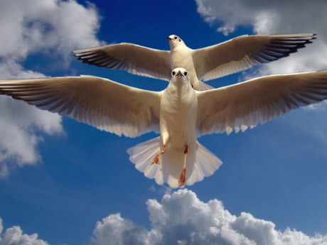

Quero dizer-te adeus
(Ary Barroso)
Canta: Orlando Silva
Formatação: acnnassifslides
Curitiba/08/dezembro/2013

Slide 2

Quero dizer-te adeus
De forma singular
Cantando a nossa valsa
Sem chorar

Slide 3
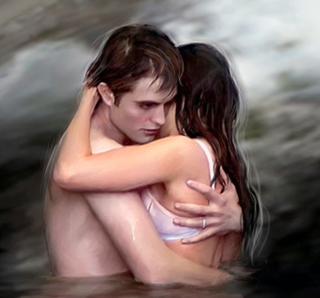
Quero dizer-te adeus
Pois vou partir, amor
Sem mágoa e sem rancor
Dos falsos beijos teus

Slide 4

Quero deixar-te assim
Sem atribulações
Pra que longe de mim
Não tenhas ilusões

Slide 5
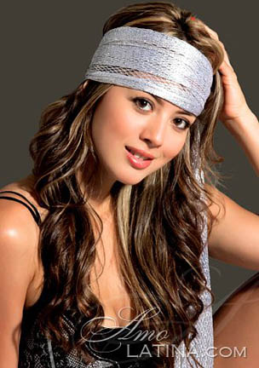
O nosso amor morreu
E o culpado não fui eu
Foi a sorte
Foi a vida querida

Slide 6

Sonhei, confesso
Castelos de ouro e luz
Mansão de mil venturas
Para nós dois

Slide 7
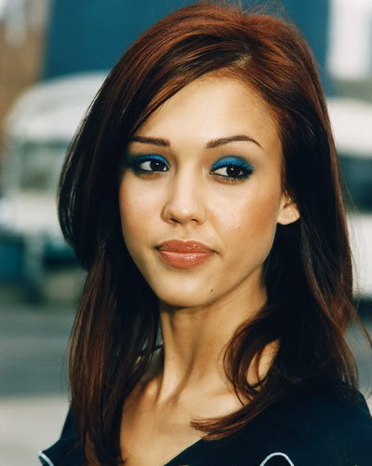
Porém, no mundo os namorados
Não contam com as surpresas
Que vêm depois, depois,
depois amor a tempestade veio
e tudo carregou, até a saudade

Slide 8
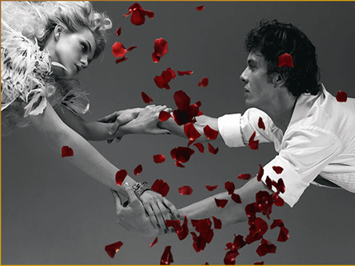
Quero dizer-te adeus
De forma singular
Cantando a nossa valsa
Sem chorar

Slide 9
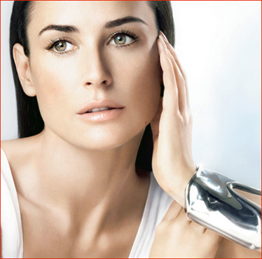

Slide 10


Slide 11
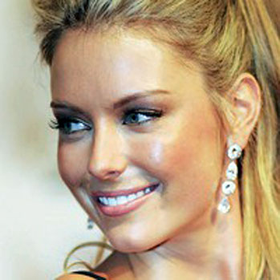
Quero dizer-te adeus
De forma singular
Cantando a nossa valsa
Sem chorar

Slide 12

Quero dizer-te adeus
Autor: Ary Barroso
Canta: Orlando Silva
Quero dizer-te adeus
De forma singular
Cantando a nossa valsa
Sem chorar
Quero dizer-te adeus
Pois vou partir, amor
Sem mágoa e sem rancor
Dos falsos beijos teus
Quero deixar-te assim
Sem atribulações
Pra que longe de mim
Não tenhas ilusões
O nosso amor morreu
E o culpado não fui eu
Foi a sorte
Foi a vida querida
Sonhei, confesso
Castelos de ouro e luz
Mansão de mil venturas
Para nós dois
Porém, no mundo os namorados
Não contam com as surpresas
Que vêm depois
Depois, depois amor
A tempestade veio e tudo carregou
Até a saudade
Quero dizer-te adeus
De forma singular
Cantando a nossa valsa
Sem chorar
Formatação
Acnnassifslides
Curitiba 08/dezembro/2013
Imagens: Internet
Imagens
Internet

